Slide 1
Совместные закупки
«малого объема» на Портале поставщиков правительства Москвы
G2B2G
Прокофьев К. 26.01.2020 v1.1.1
https://actum.online/175HTEventCard

Slide 2
Цель
Увеличить привлекательность «малых» закупок для бизнеса за счет формирования совместной закупки нескольких заказчиков
(гипотеза: Больший объем одной СТЕ в одном лоте ведет к уменьшению стоимости СТЕ)
Что в свою очередь приведет к:
1. Более быстрому и полному исполнению заявок
2. Снижению стоимости СТЕ
3. Возможности участвовать более крупным игрокам на рынке (минимизация посредников)

Slide 3




Стандартная
котировочная сессия
Консолидированная котировочная сессия
Котировочная сессия ₽100
Поставка ₽95
Котировочная сессия ₽100
Поставка ₽250
Котировочная сессия ₽100
Поставка ₽98
Котировочная сессия ₽100
Котировочная сессия ₽100
Поставка ₽93
Котировочная сессия ₽100
∑ 286
∑ 250
Notes:
(?) Кому подчиняются сады и школы регионально, кто заинтересован?

Slide 4
Проблематика – совместной закупки
1. З: Как собрать 1 консолидированный лот от разных несвязанных заказчиков
2. П: Минимальный объем одной продажи = регрессивная цена
3. П: Логистика\Адрес – разная готовность обеспечить = 0-100%
4. П: Логистика\Адрес – разное плечо поставки
5. Отказ одного из заказчиков до окончания торгов
6. Кластеризация по регионам или федерально = исследование/тестирование
2. Консолидированное предложение:
П1: готов поставить только части заказчикам
П2: готов поставить другой части заказчикам

Slide 5
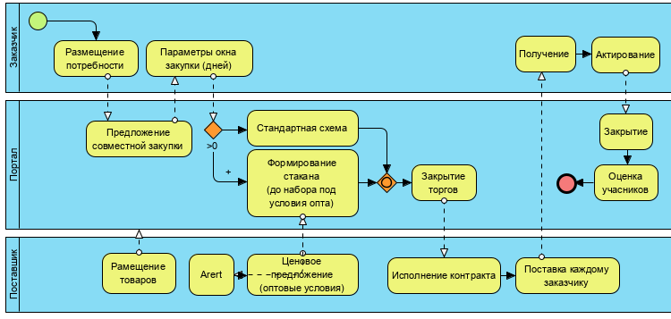
Бизнес процесс котировочной сессии (краткий)

Slide 6
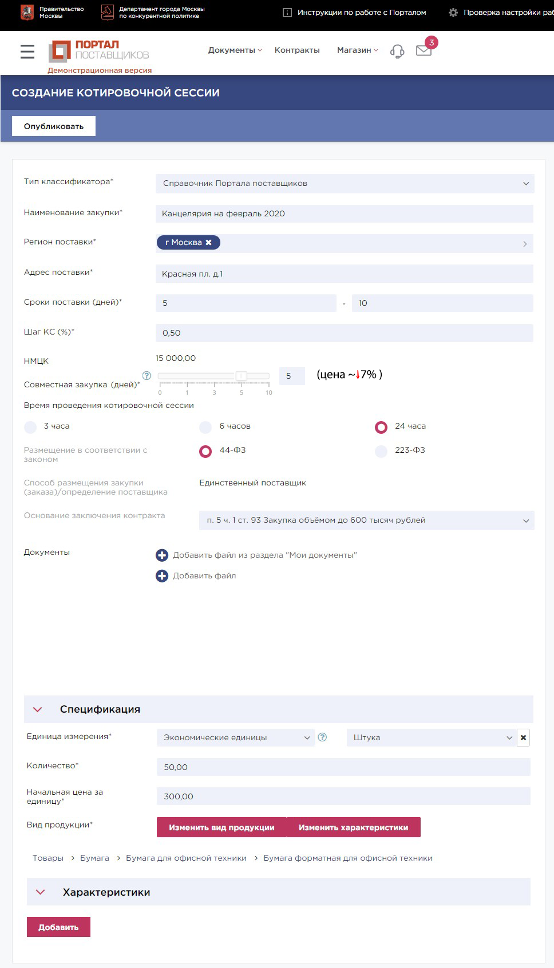
Заявка на создание котировочной сессии

Slide 7
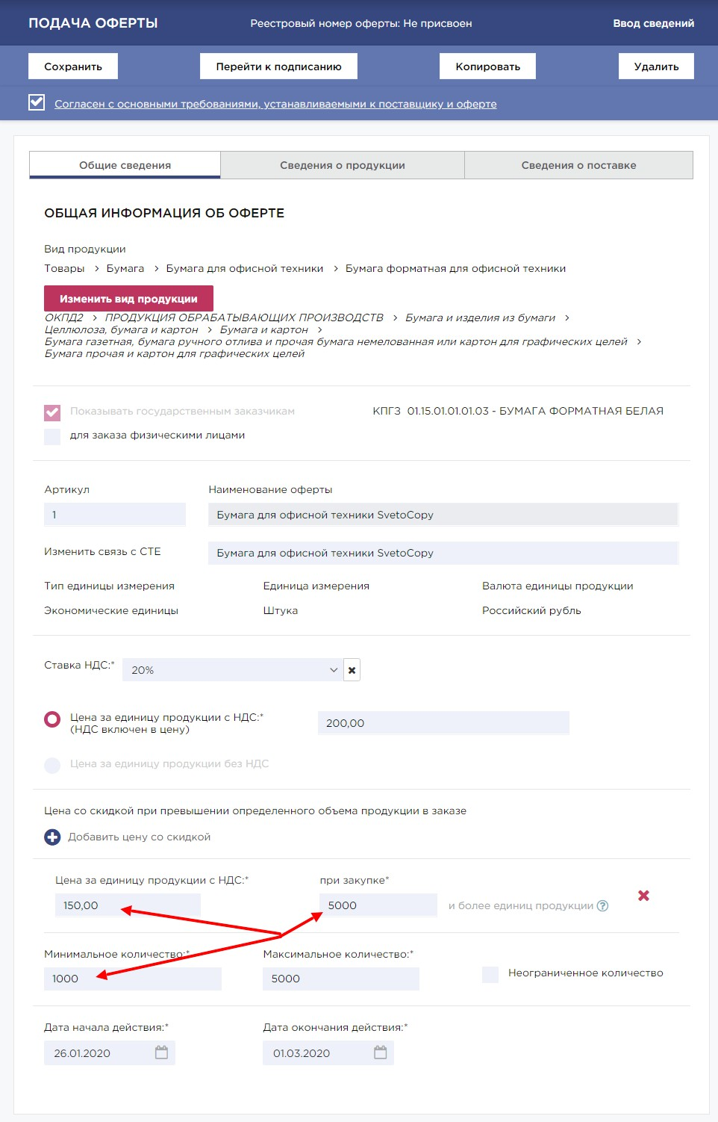

Slide 8
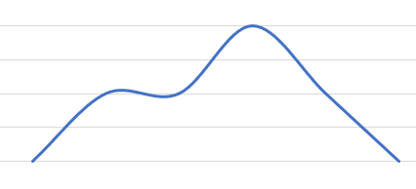
1й - Сценарий
Наиболее удачный день
Предлагаемый объем разовой закупки максимален
Заказчик указывает готовность ждать начала сессии N дней (в замен на возможность получить более низкую цену)
Алгоритмически вычисляем наиболее удачное время старта консолидированной сессии
Поставщик предварительно ничего не делает
Заказчики
N=1
N=3
N=5
N=2
t (дни)

Slide 9
2й - Сценарий
Набор заказов до минимального объема при котором цена регрессивно снижается
Заказчик указывает готовность ждать начала сессии N дней (в замен на возможность получить более низкую цену)
Поставщик предварительно задает цены под определенный объем
Алгоритмически вычисляем наиболее удачное время старта консолидированной сессии

Slide 10
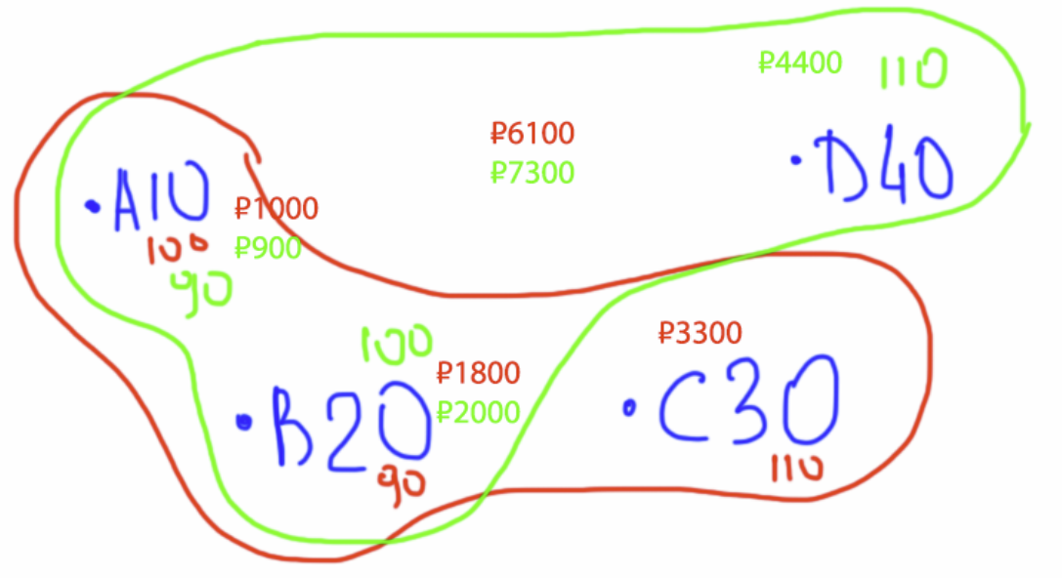
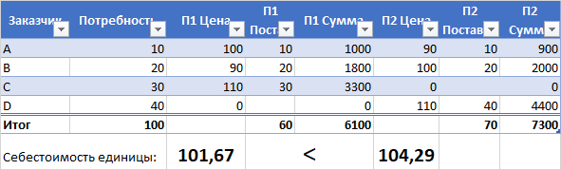
Проблема №2
П: Логистика\Адрес – готовность обеспечить разная = 0-100%
Консолидированное предложение:
П1: готов поставить только части заказчикам
П2: готов поставить ДРУГОЙ части заказчикам
Пример:
Заказчики A B C D из разных регионов!
(или по каким-то причинам разная логистика)
Поставщик1 – цена с учетом логистики
Поставщик2 – цена с учетом логистики
Кто победит в торгах?
и почему?

Slide 11

https://github.com/lanzay/hackathon-2020-01-26

